Slide 1

Analizar datos para responder preguntas

Slide 2
SEMANA 1

Slide 3
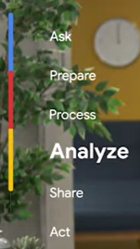
Curso 5: Analizar datos para responder preguntas
Organizar los datos para iniciar el análisis. Organizar los datos facilita el uso de los datos en el análisis. En esta parte del curso, aprenderás la importancia de organizar tus datos a través de ordenación y filtrado. Explorarás la organización de los datos tanto en hojas de cálculo, como con consultas en SQL.
Formatear y ajustar tus datos. A medida que te acerques al análisis de tus datos, querrás tener los datos formateados y listos para avanzar. En esta parte del curso, aprenderás sobre la conversión y el formateo de los datos, incluso cómo usar las consultas en SQL para combinar datos. También descubrirás el valor de la retroalimentación y la colaboración de tus colegas y cómo puede conducir a nuevas ideas para que las apliques a tu trabajo.
Agregar datos para análisis. Durante el análisis, a menudo tendrás que combinar datos para obtener información y completar objetivos de negocios. En esta parte del curso, explorarás las funciones, los procedimientos y la sintaxis para combinar o agregar datos. Aprenderás cómo combinar datos en múltiples celdas de hojas de cálculo y en múltiples tablas de bases de datos usando consultas en SQL.
Realizar cálculos de datos. Los cálculos son una de las tareas más comunes que realizan los analistas de datos durante el análisis. En esta parte del curso, explorarás fórmulas, funciones y tablas dinámicas en hojas de cálculo y consultas en SQL. Todos estos elementos se usan en los cálculos de datos. También aprenderás sobre los beneficios de usar SQL para gestionar las tablas temporales de bases de datos.

Slide 4
Ahora, aprenderás los pasos que se requieren para analizar realmente los datos. Lo primero en esa lista de pasos es organizar y formatear los datos.
Organizar tus datos es uno de los pasos más importantes para el análisis. Una vez que los hayas organizado, puedes realizar cálculos para obtener respuestas claras y objetivas a cualquier pregunta sobre datos. Antes de empezar tu entrada en el registro de aprendizaje, tómate un momento para considerar qué te viene a la mente cuando piensas en organización de datos

Slide 5
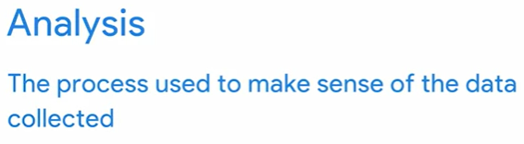
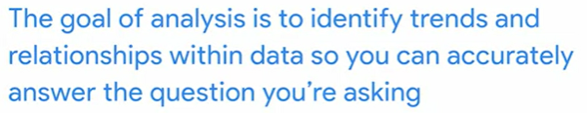
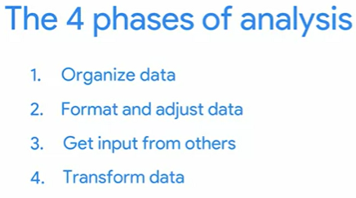

Slide 6
Mantener los datos organizados con ordenación y filtros
Ordenación es cuando organizas los datos en un orden significativo para que sea más fácil entenderlos, analizarlos y visualizarlos. La ordenación clasifica tus datos según la métrica específica que elijas. Puedes ordenar datos en hojas de cálculo, bases de datos en SQL (cuando tu conjunto de datos es demasiado grande para hojas de cálculo), y tablas en documentos.
El filtrado se usa cuando solo te interesa ver los datos que cumplen un criterio específico, y deseas ocultar el resto. Filtrar es realmente útil cuando tienes muchos datos. Puedes ahorrar tiempo centrándote en los datos que son realmente importantes o en los que tienen errores o problemas. La mayoría de las hojas de cálculo y las bases de datos en SQL te permiten filtrar los datos de diversas maneras. Filtrar te permite encontrar lo que buscas sin tanto esfuerzo.

Slide 7
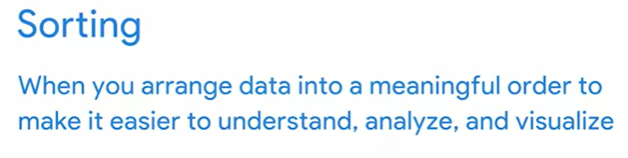
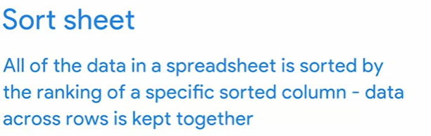

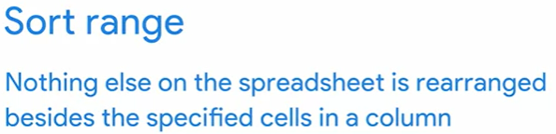
La conclusión clave es la diferencia entre ordenar una hoja por columna y ordenar un rango (los valores en la columna).

Slide 8
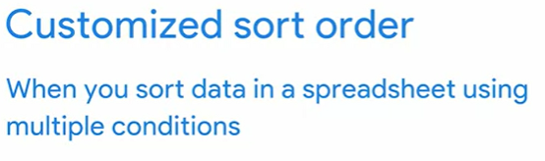

=SORT(A2:D6, 2, TRUE)
Seleccionar table, datos, ordenar
Agregar/ nivel
La ordenación desde la pestaña Datos de una hoja de cálculo puede excluir de la ordenación una fila de encabezado en el rango de datos, mientras que el rango de datos para una función SORT escrita nunca debe contener una fila de encabezado
La ordenación desde la pestaña Datos de una hoja de cálculo sobrescribe las celdas que contienen los datos sin ordenar con los datos ordenados, mientras que la función SORT escrita inserta los datos ordenados en un rango de celdas diferente.
Excel también tiene las funciones sort, sortby y filter

Slide 9
SEMANA 2

Slide 10
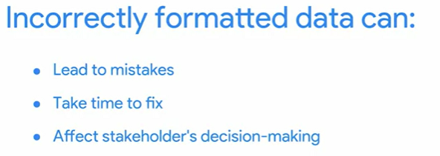
CONVERTIR(Valor, ”F”, ”C”)
CONVERTIR(a2, ”F”, ”C”)
Convertir el tipo de unidades Fahrenheit a Celsius
Una forma de garantizar que tu análisis de los datos sea preciso es darles a todos el formato correcto. Esto es así aunque ya hayas limpiado y procesado tus datos.

Slide 11
Hay muchas situaciones en las que quizá tengas que convertir datos
Cadena de texto a fecha =FECHA(VALOR(IZQUIERDA(A1,4)), VALOR(EXTRAE(A1,6,2)), VALOR(EXTRAE(A1,9,2)))
Cadena de texto a cifra =VALOR(A1)
Combinar columnas =CONCATENAR(A1, B1)
Cifras a porcentaje =A1 * 100 & "%"
Si necesitas convertir otros tipos de datos, puedes encontrar recursos útiles en el Soporte técnico de Microsoft para Excel o la Ayuda de Editores de Google Docs para Google Sheets.
Usar las funciones CONCAT (puede utilizarse como un rango dinámico) y CONCATENATE

Slide 12

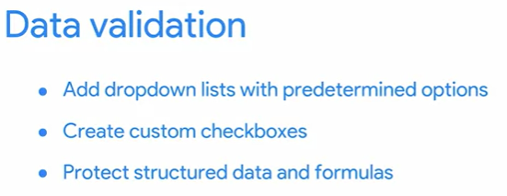
Data validation
Seleccionar Columna, Datos, Validación de Datos, Lista, origen
Inicio, Formato condicional, conjunto de iconos, elegir,
Inicio, Formato condicional, admin, reglas, editar, mostrar icono, aceptar
Seleccionar celdas a proteger:
Ir a la pestaña "Revisar":
Habilitar la protección de la hoja:
Aceptar:

Slide 13
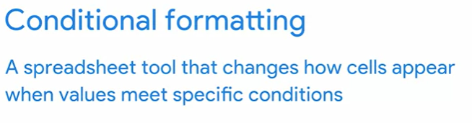
Inicio
Formato condicional
Nueva regla
Datos
Validación de datos

Slide 14
Transformar datos en SQL
SQL usa reglas estándar para pasar de un tipo de datos a otro.
las distintas conversiones que puedes hacer usando la función CAST. También hay funciones más especializadas, como COERCION para trabajar con números muy grandes y UNIX_DATE para trabajar con fechas. La función UNIX_DATE te devuelve la cantidad de días que pasaron desde el 1° de enero de 1970 y se usa para comparar fechas en distintos husos horarios y trabajar con esos datos.

Slide 15
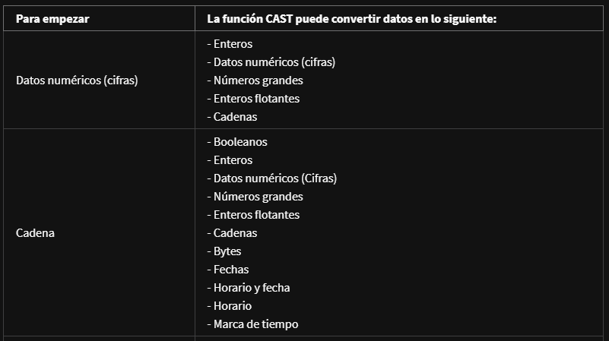

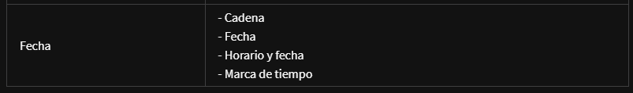

La función CAST (sintaxis y ejemplos)
SELECT indica que vas a seleccionar datos de una tabla
CAST indica que vas a pasar el tipo de dato que seleccionaste a un tipo de dato distinto
AS aparece antes y detecta el tipo de dato al que quieres convertir
STRING indica que quieres pasar los datos a cadena de texto
FROM establece de qué tabla seleccionas datos
STRING
INT
DATETIME

Slide 16
La función SAFE_CAST
Cuando usamos la función CAST en una consulta que falla, salta un error en BigQuery. Para evitar errores si falla la consulta, podemos usar la función SAFE_CAST. La función SAFE_CAST devuelve un valor nulo en lugar de un error cuando falla la consulta.

Slide 17
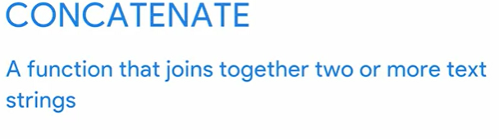
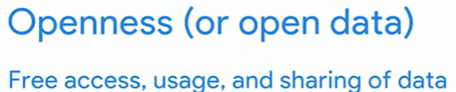
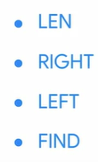
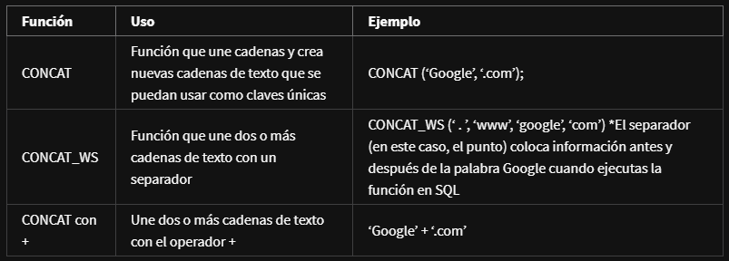
Manipular cadenas de texto en SQL

Slide 18
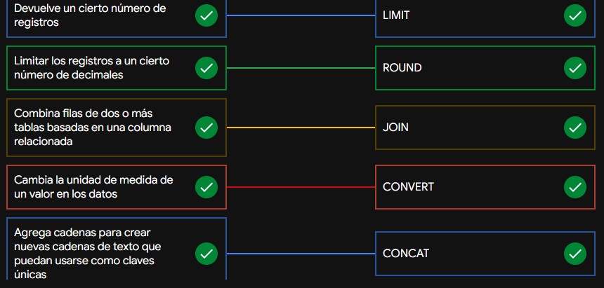

Slide 19
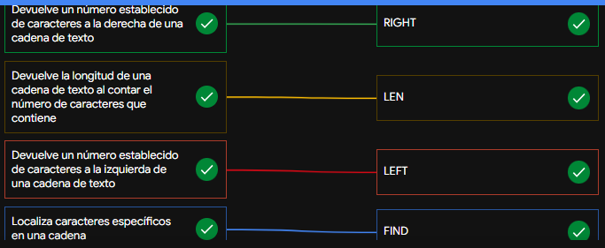

Slide 20



Excel
Atajos de teclado para Excel: En esta lista, ya te proporcionamos un recurso que contiene atajos de teclado para Google Sheets. Este recurso es similar: te brinda una lista de atajos para Excel que sirven para que tus tareas habituales sean más eficientes al trabajar con hojas de cálculo. Incluye atajos de teclado para las versiones de Excel para computadora de escritorio y dispositivos móviles, así que puedes usarlos en cualquier plataforma.
222 atajos de Excel: Es un compilado de atajos que incluye enlaces para obtener explicaciones más detalladas sobre su uso. Es excelente para consultar rápidamente los atajos de teclado. La lista está organizada según su funcionalidad, así que puedes ir directamente a las secciones que más te sirvan.
Lista de funciones de la hoja de cálculo: Es una lista exhaustiva de funciones de la hoja de cálculo de Excel que incluye enlaces con explicaciones más detalladas. Es un recurso útil para guardar y usar como referencia a menudo. Así, tendrás acceso a funciones y ejemplos para usar en tu trabajo.
Lista de fórmulas de la hoja de cálculo: Al igual que el recurso anterior, esta lista exhaustiva de fórmulas para la hoja de cálculo de Excel incluye enlaces con explicaciones más detalladas. Guárdalo y úsalo como referencia cada vez que necesites corroborar una fórmula para tu análisis.
Destrezas vitales en Excel para analizar datos: Esta publicación de un blog incluye funcionalidades más avanzadas para algunas herramientas de la hoja de cálculo que ya conoces, como tablas dinámicas y formato condicional. Estas destrezas son particularmente útiles para el análisis de datos. Cada sección incluye un vídeo paso a paso que te guiará durante todo el proceso para usar estas funciones, de modo que puedas ejecutarlas en tu propio análisis.
Destrezas avanzadas para la hoja de cálculo: La presentación de Mark Jhon C. Oxillo empieza con un repaso básico de la hoja de cálculo, pero también incluye funciones y ejercicios avanzados para que ejecutes las fórmulas en datos reales en Excel. Es una muy buena forma de repasar algunos conceptos básicos y practicar las destrezas que aprendiste hasta ahora.

Slide 21




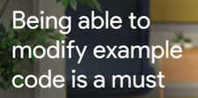

Slide 22
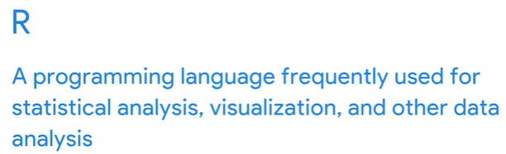


Slide 23
SEMANA 3

Slide 24
